Slide 1
INFORME CONCURSO PÚBLICO DE ASIGNACIÓN DE RUTAS

Slide 2
ANTECEDENTES:
Ley Orgánica de Transporte Terrestre, Tránsito y Seguridad Vial
Informe 2006 CNTTT exceso del 200% buses.
2008 se crea la LOTTTSV, Plan Nacional de Reestructuración de Rutas y Frecuencias.
Estudio de oferta y demanda, con el fin de revertir las rutas al Estado.
La disposición legal no se aplico por falta de compromiso de la autoridad.
Auto regulación y redistribución de rutas por zonas
Se perdió la oportunidad de romper con la venta de puestos de trabajo en el TP
Ordenanza 017-2020 recoge el espíritu de la LOTTTSV y establece el concurso público de asignación de rutas.
Disposición transitoria octava.

Slide 3
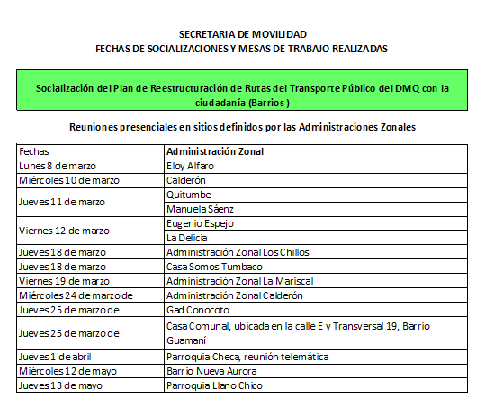
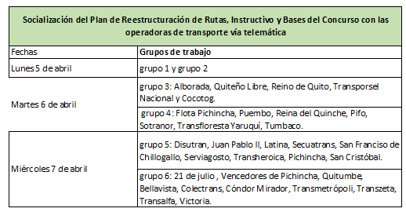
SOCIALIZACION RUTAS Y FRECUENCIAS

Slide 4
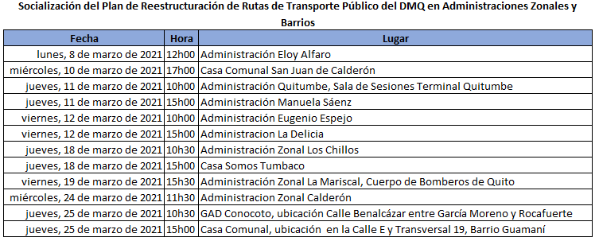
PLAN DE REESTRUCTURACIÓN DE RUTAS DE TP - DMQ
SECTORES VISITADOS

Slide 5
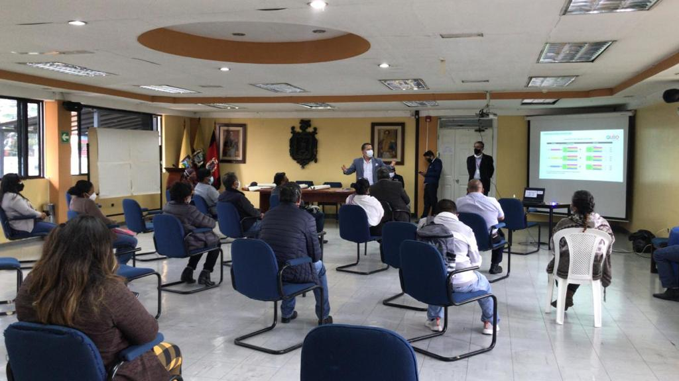
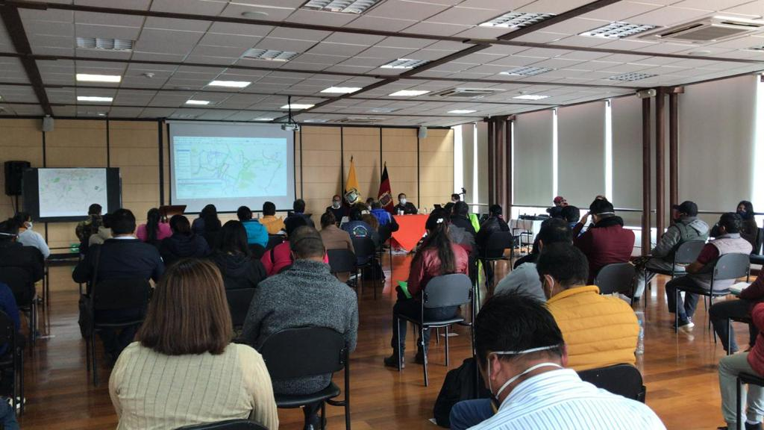
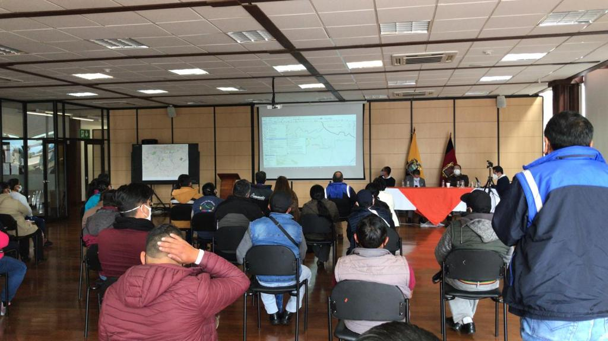
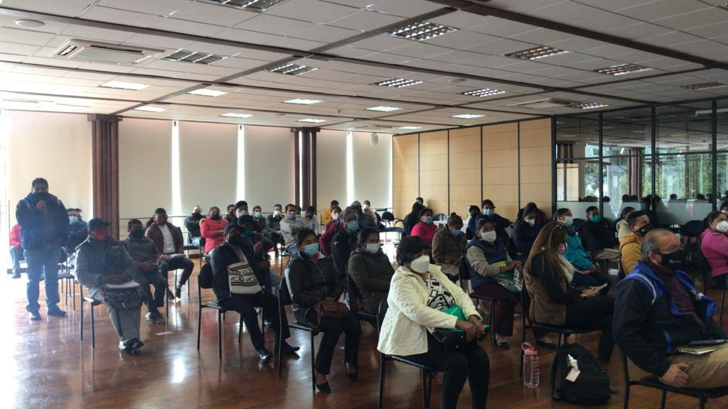
PLAN DE REESTRUCTURACIÓN DE RUTAS DE TP - DMQ
SECTORES VISITADOS

Slide 6
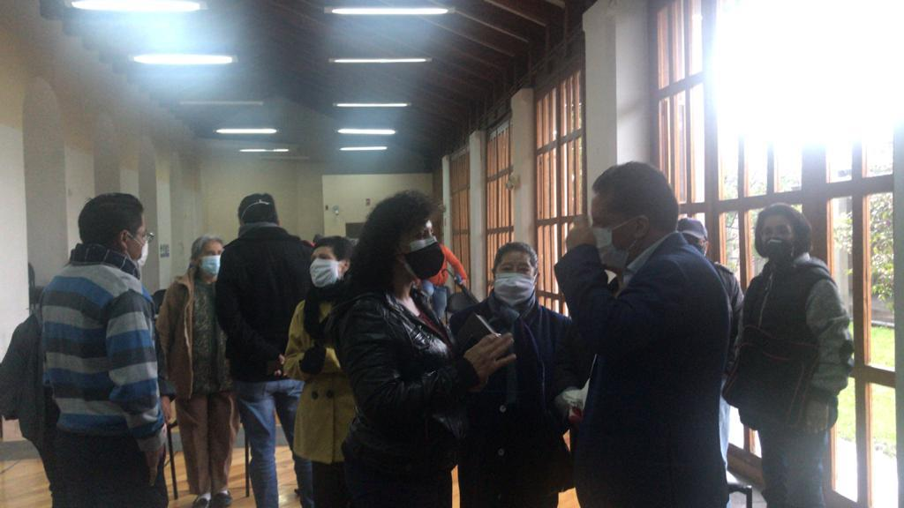
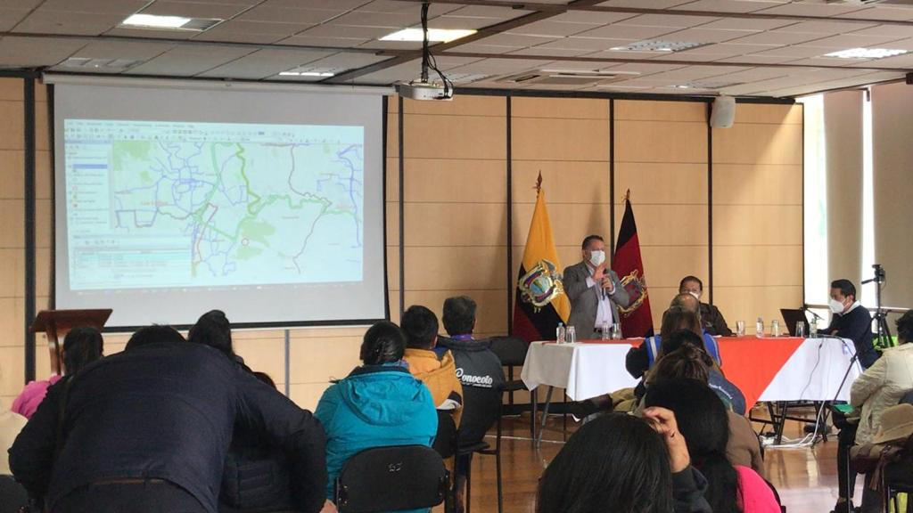
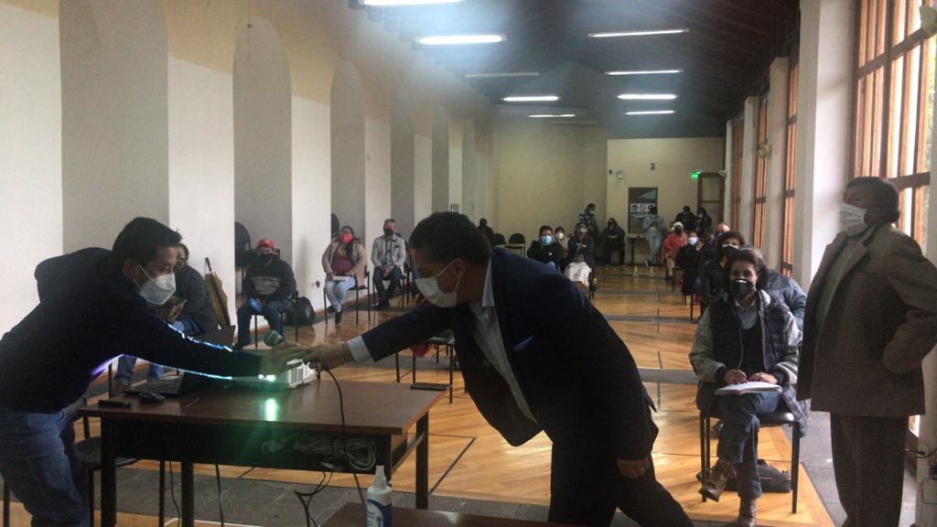
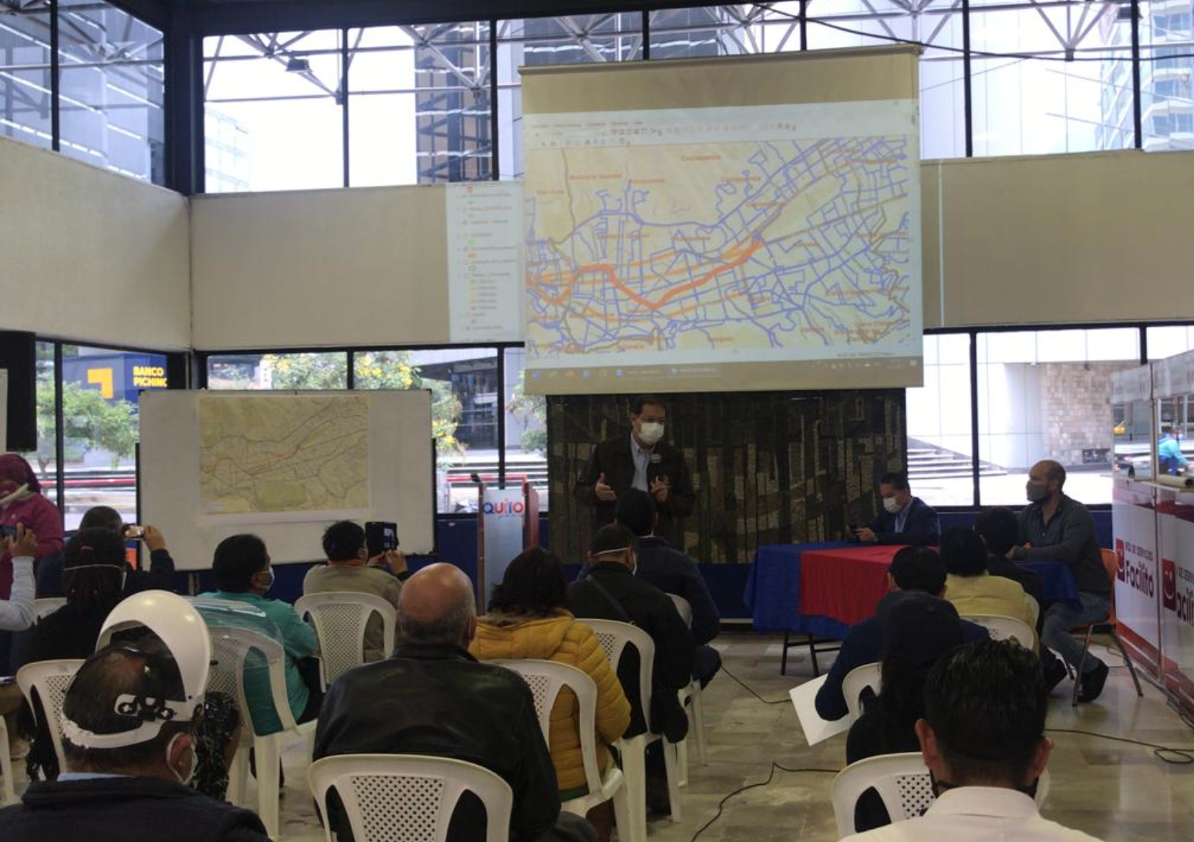
PLAN DE REESTRUCTURACIÓN DE RUTAS DE TP - DMQ
SECTORES VISITADOS

Slide 7
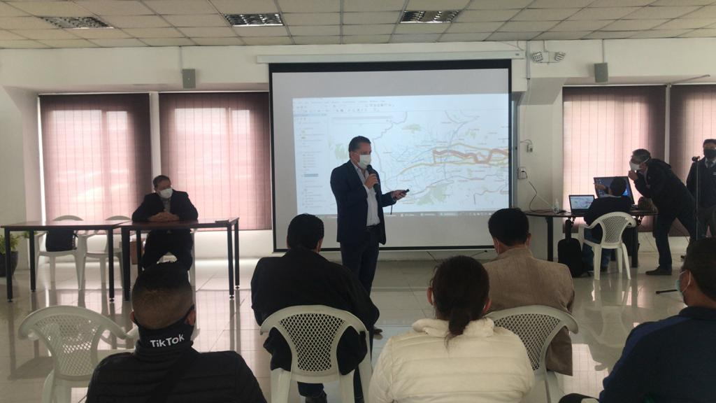
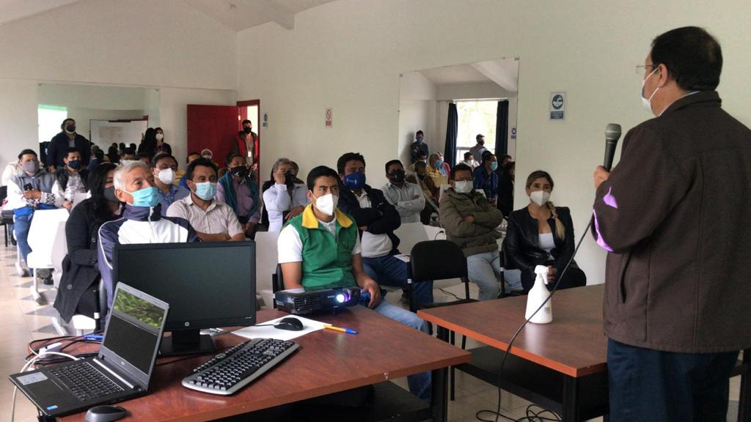
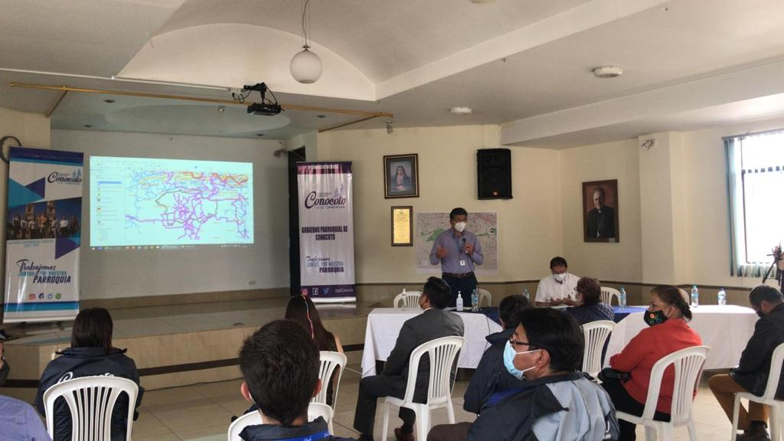
PLAN DE REESTRUCTURACIÓN DE RUTAS DE TP - DMQ
SECTORES VISITADOS

Slide 8
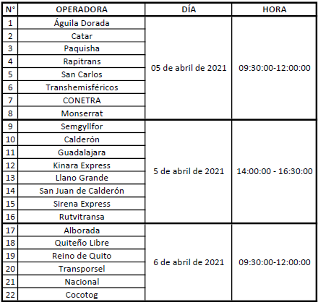
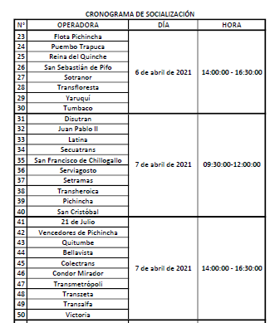
PLAN DE REESTRUCTURACIÓN DE RUTAS DE TP - DMQ
SOCIALIZACIÓN A OPERADORAS DE TRANSPORTE

Slide 9
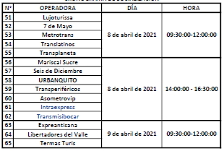
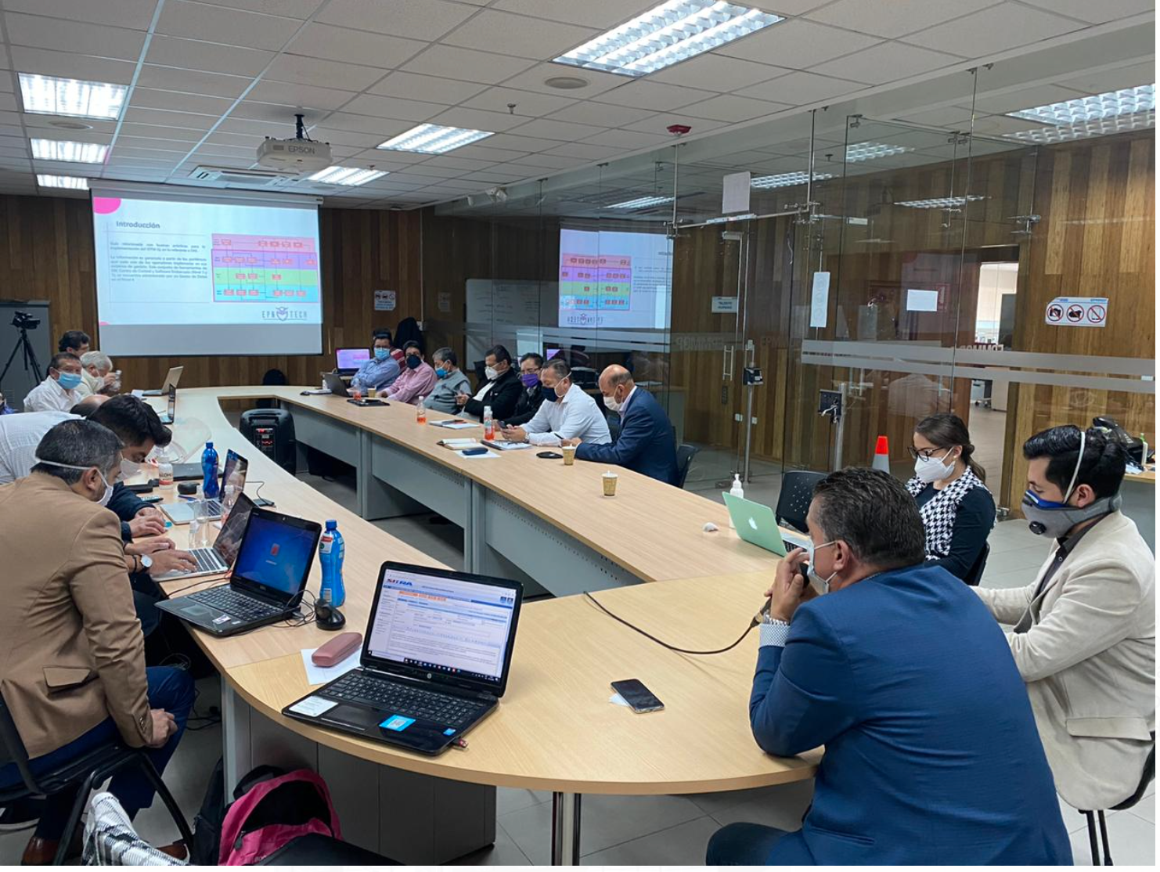
PLAN DE REESTRUCTURACIÓN DE RUTAS DE TP - DMQ
SOCIALIZACIÓN A OPERADORAS DE TRANSPORTE

Slide 10
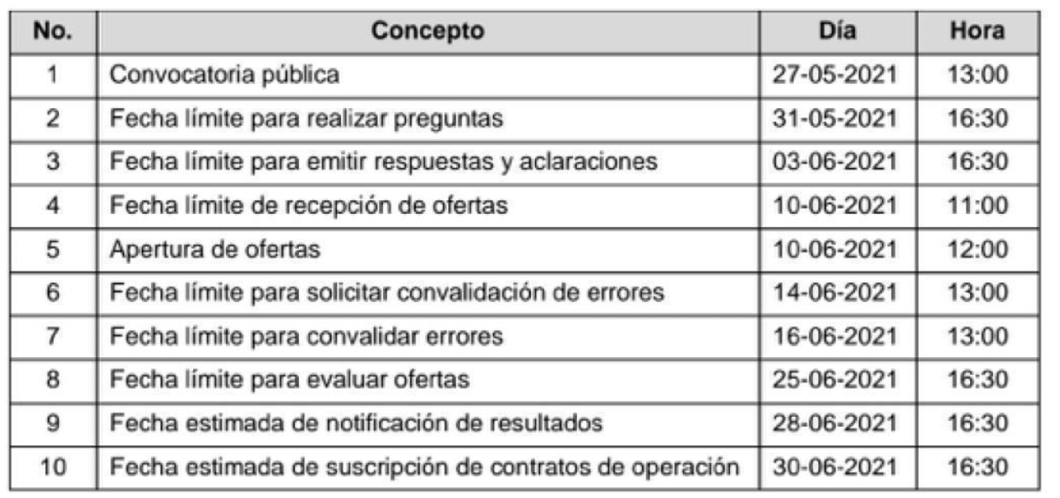
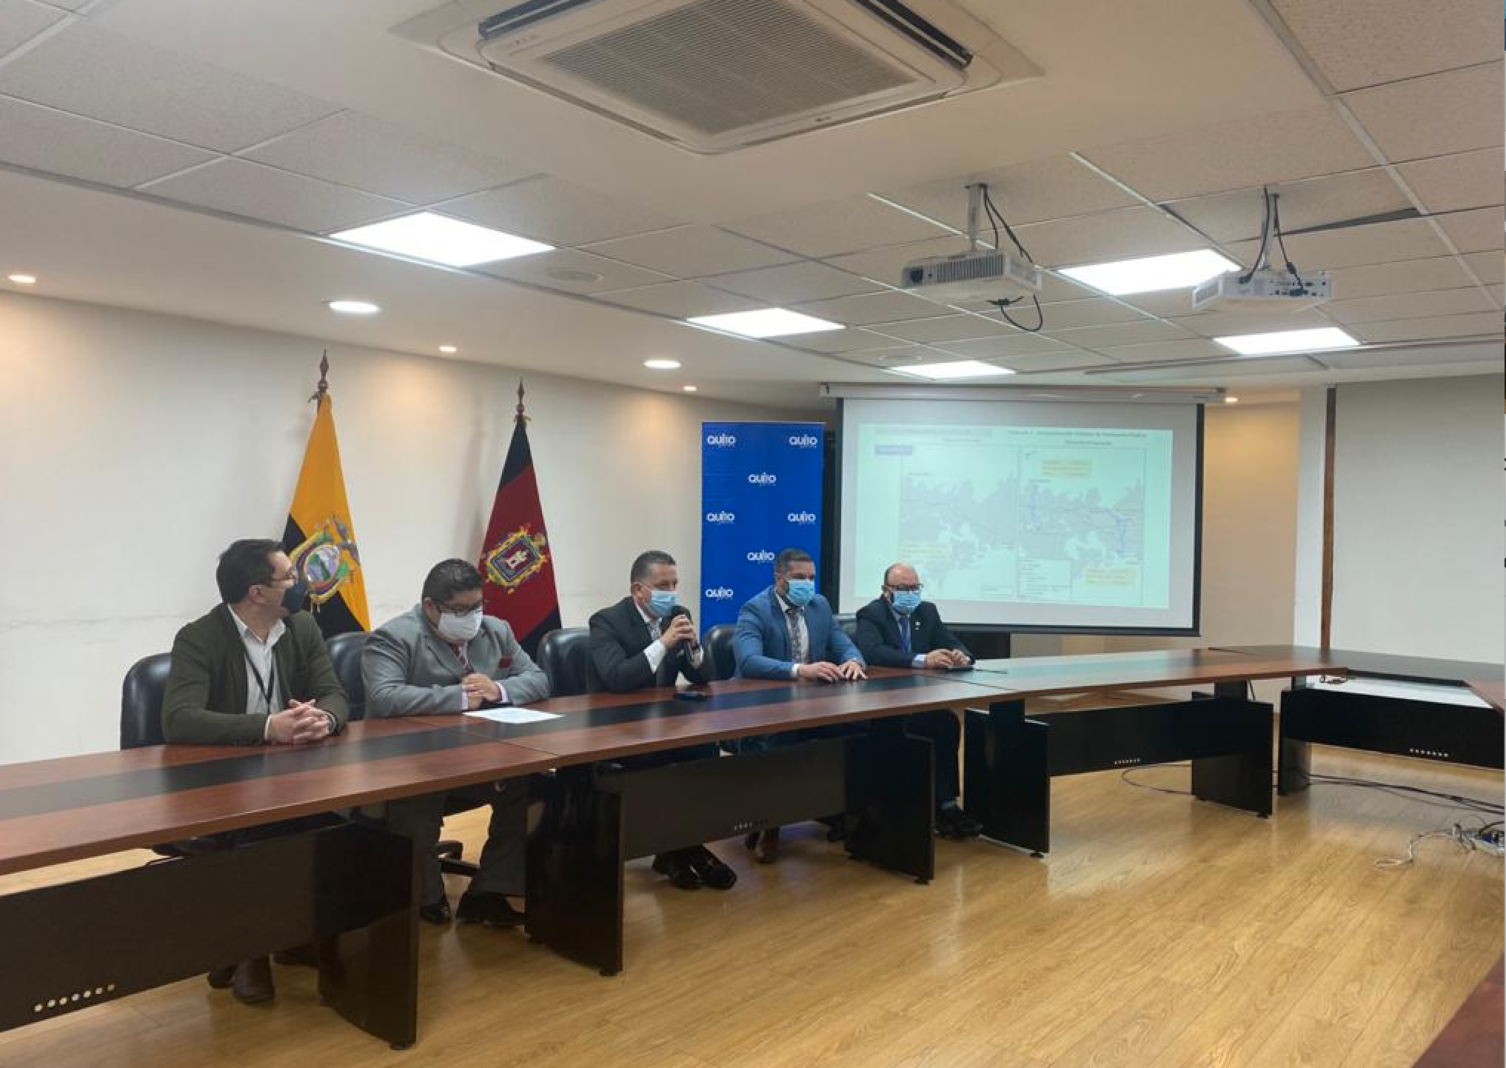
RUEDA DE PRENZA LANZAMIENTO DE CONCURSO PÚBLICO
Datos importantes:
17 abril 2021 solicitud de acompañamiento Quito Honesto.
27 mayo 2021 respuesta de Quito Honesto.
10 mayo 2021 paro de transporte.
12 mayo 2021 solicitud de sugerencias.
17 mayo 2021 respuesta sin sugerencias.

Slide 11
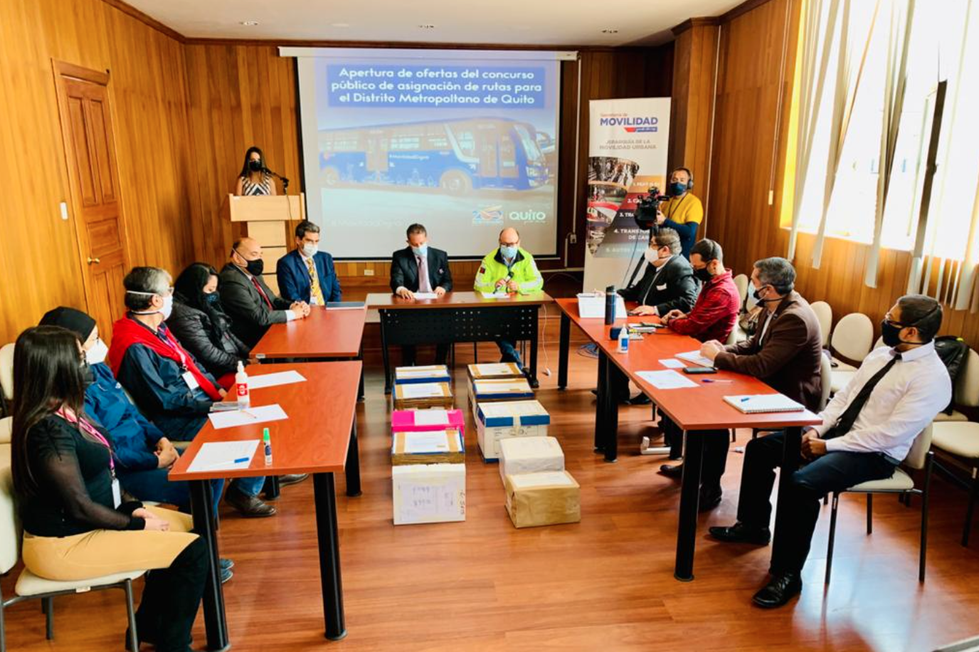
APERTURA DE OFERTAS
Datos importantes:
Quito Honesto, Veeduría Ciudadana, Observatorio de Movilidad,
Asamblea de Quito, Comisiión Nacional Anticorrupción.
(acompañamieneto en todas las fases de proceso)
Transmisión en vivo por todas las cuentas oficiales del DMQ.
Rueda de prensa.
Audiencia pública ( presencia de oferentes )
6 ofertas (10 zonas de las 16 fueron presentaron oferta)
UnitransQ solicita reunión a Quito Honesto para presentar sus
observaciones.

Slide 12
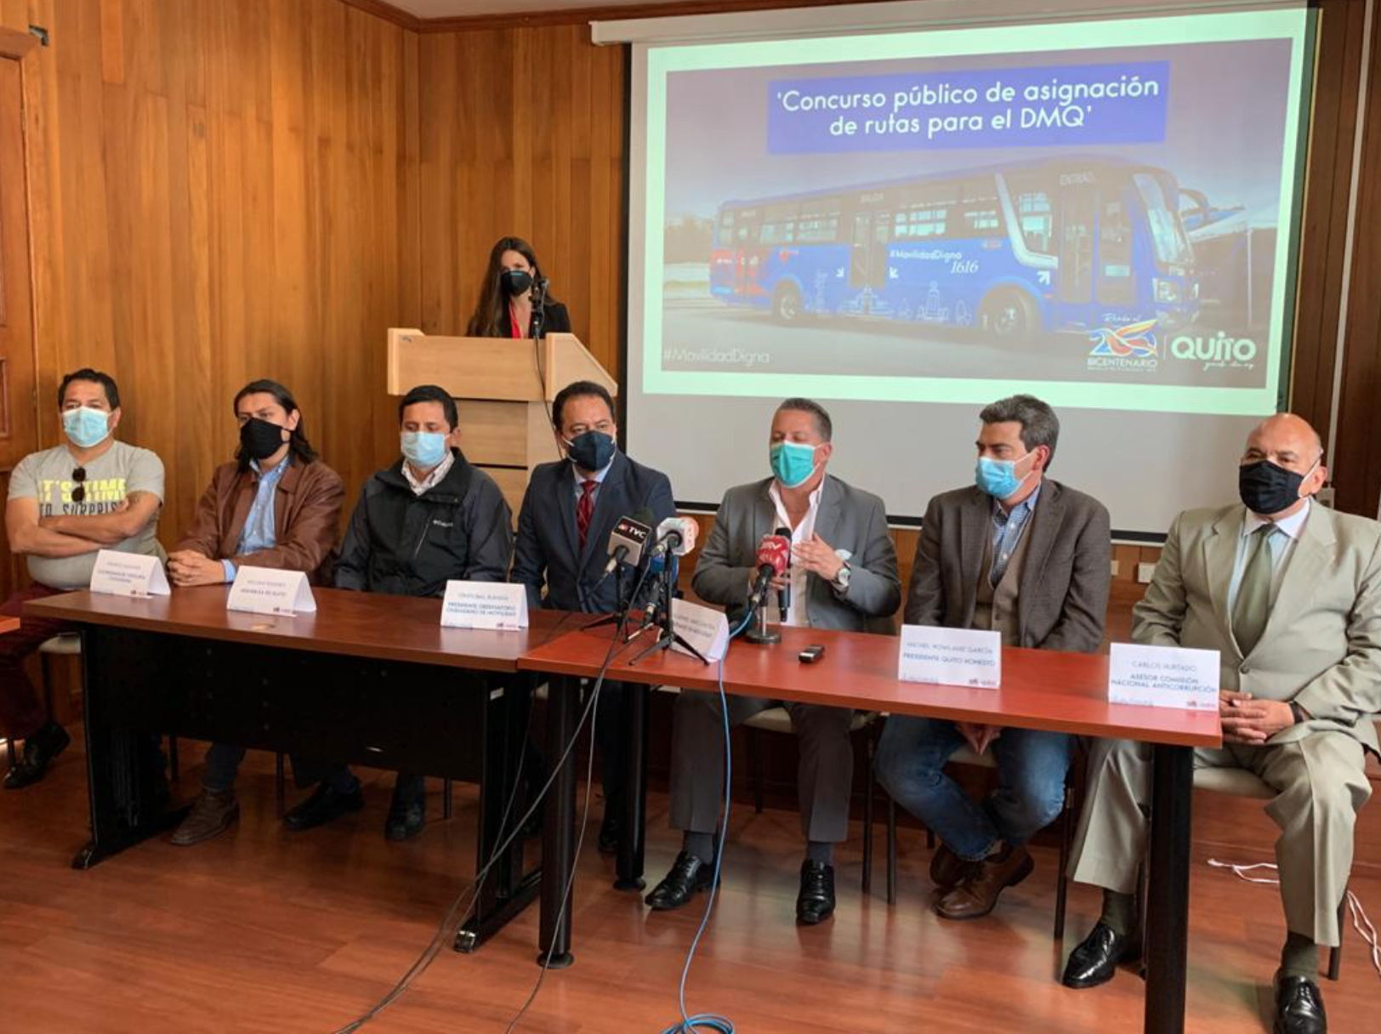
RUEDA DE PRENSA ANALIZAR OBSERVACIONES QH
Datos importantes:
Factor común de todos los observadores. No hay indicios
de corrupción.
Ante las observaciones de incosistencias jurídicas advertidas
por Quito Honesto se acordo hacer mesas de trabajo para
analizarlas con todos los observadores y la Comisión Técnica.
Los resultados de las mesas se los emitirá a través de informes
escritos de cada uno de los observadores.
La Secretaría de Movilidad publicará los informes en su página
institucional y adjuntará al expediente del concurso.
En base a esos informes se decidirá si se continua o no con el
concurso.

Slide 13
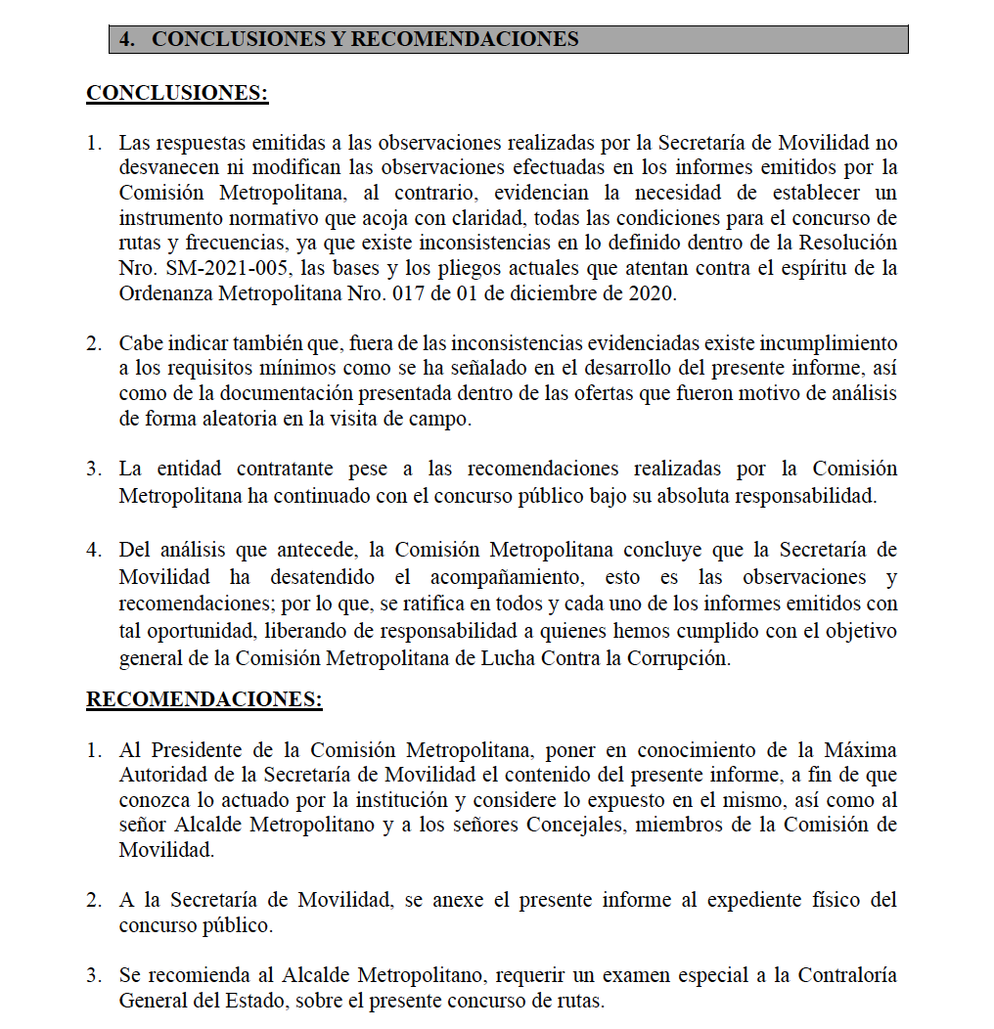
CONCLUSIONES Y RECOMENDACIONES DE LOS OBSERVADORES

Slide 14
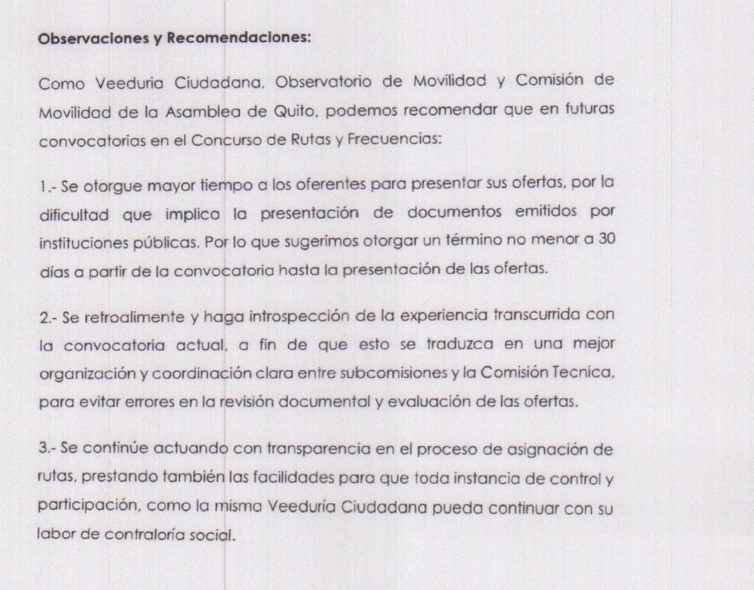
CONCLUSIONES Y RECOMENDACIONES DE LOS OBSERVADORES

Slide 15
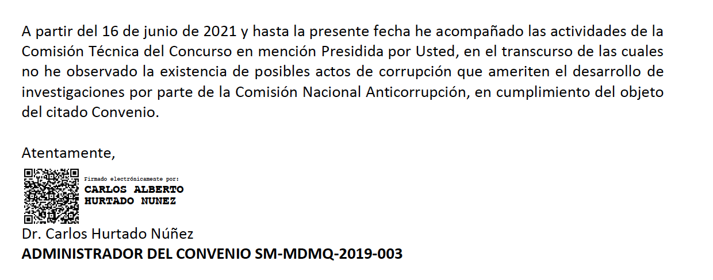
CONCLUSIONES Y RECOMENDACIONES DE LOS OBSERVADORES

Slide 16
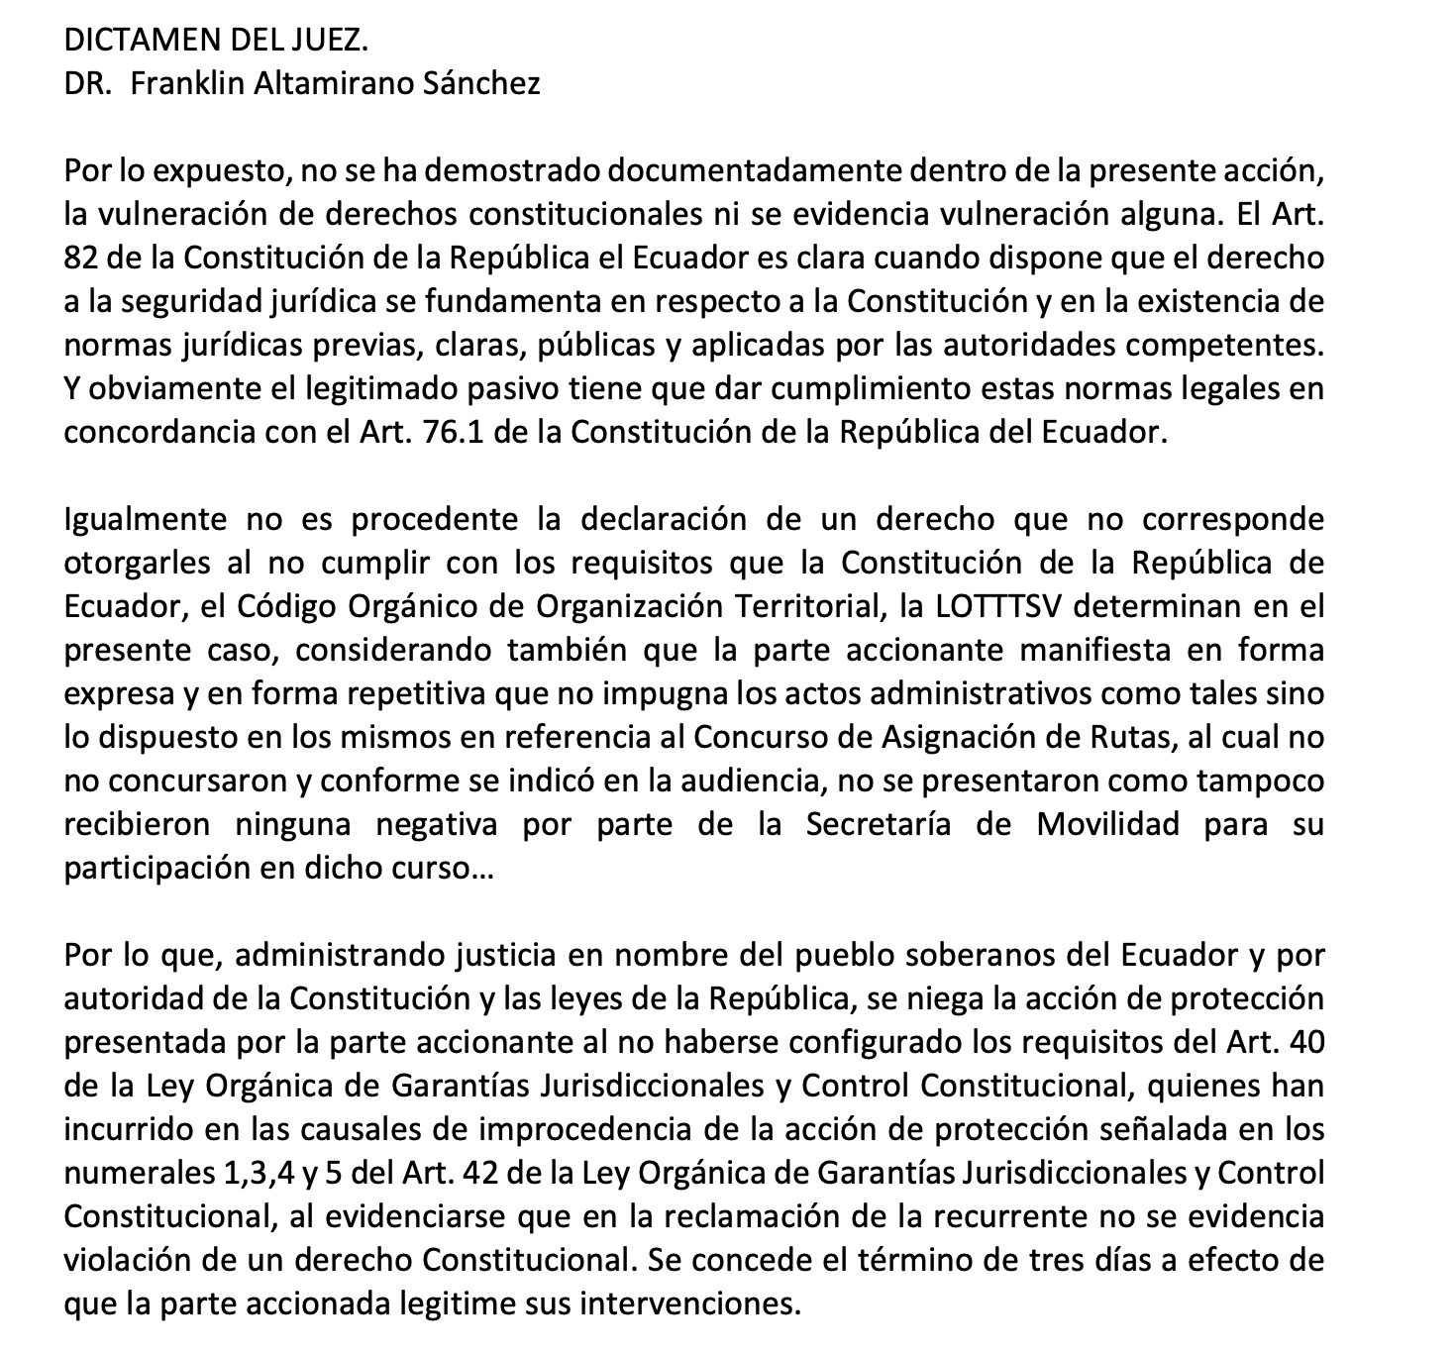
CONCLUSIONES Y RECOMENDACIONES DE LOS OBSERVADORES

Slide 17
GRACIAS

